Slide 1

汉 语（ 上）Chinese Ⅰ
刘 晶 Liú Jīng

Slide 2
复 习
量词：
1.本(běn) 三本书 一本词典
2.张(zhāng) 一张地图 两张床（chuáng）two beds
三张纸（zhǐ） three piece of paper
四张桌（zhuō）子 four desks/tables
五张照片 five photos
3. 支(zhī) 三支笔
你有几(jǐ)支(zhī)笔(bǐ)？我有三支笔。

Slide 3
复 习
的de
这是大卫的书。
这不是山本的词典。
这是你的本子吗？
有
安妮有两张地图。
安妮没有地图。大卫也没有地图。
安妮有地图吗？

Slide 4
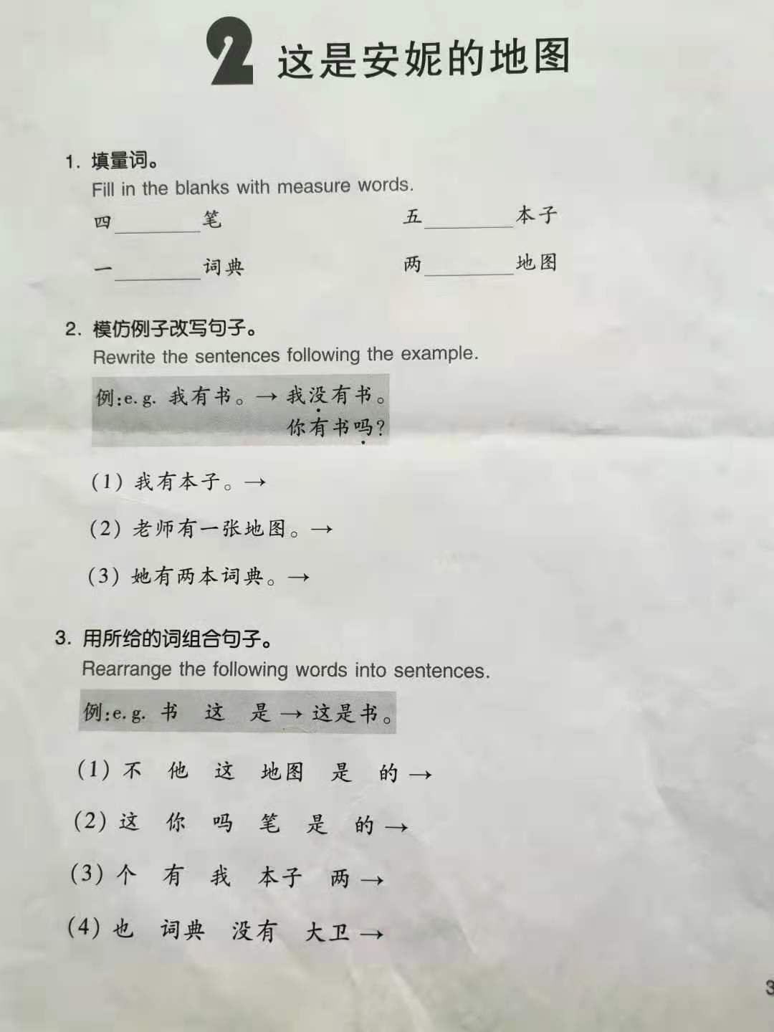
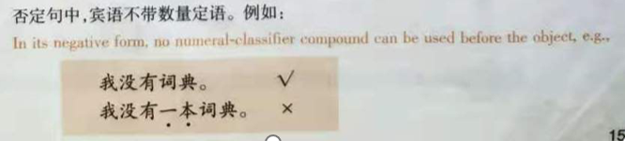






复 习
支
个
本
张
我没有本子。 你有本子吗？
老师没有地图。 老师有地图吗？
她没有词典。
她没有两本词典。她有一本词典。
她有词典吗？
她有两本词典吗？

Slide 5
复 习
这不是他的地图。
这是你的笔吗？
我有两个本子。
大卫也没有词典。

Slide 6
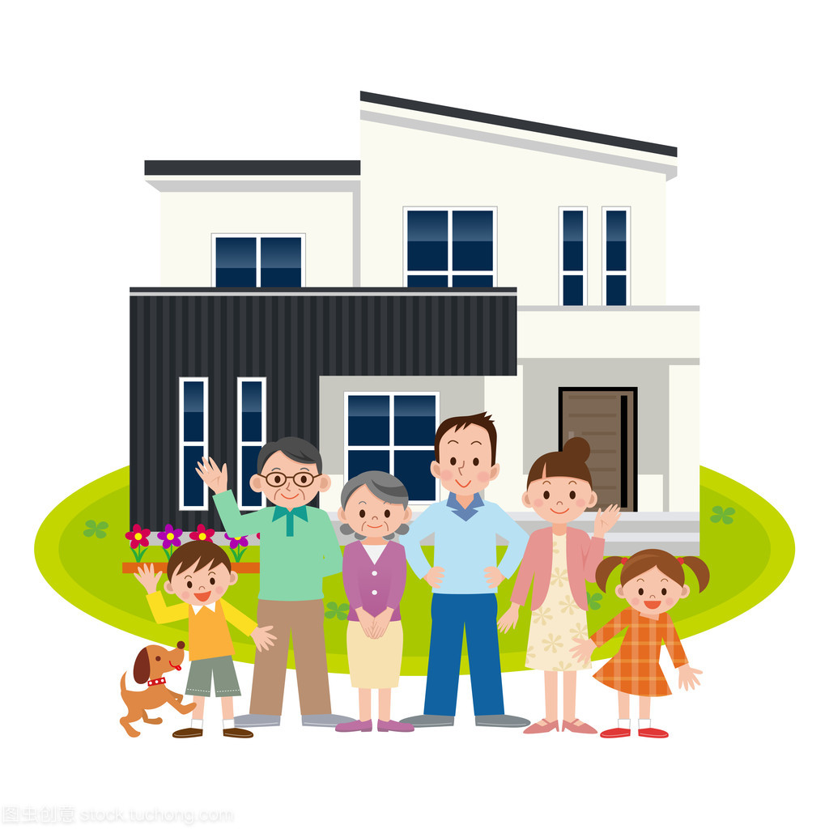
第3课 你家有几口人

Slide 7
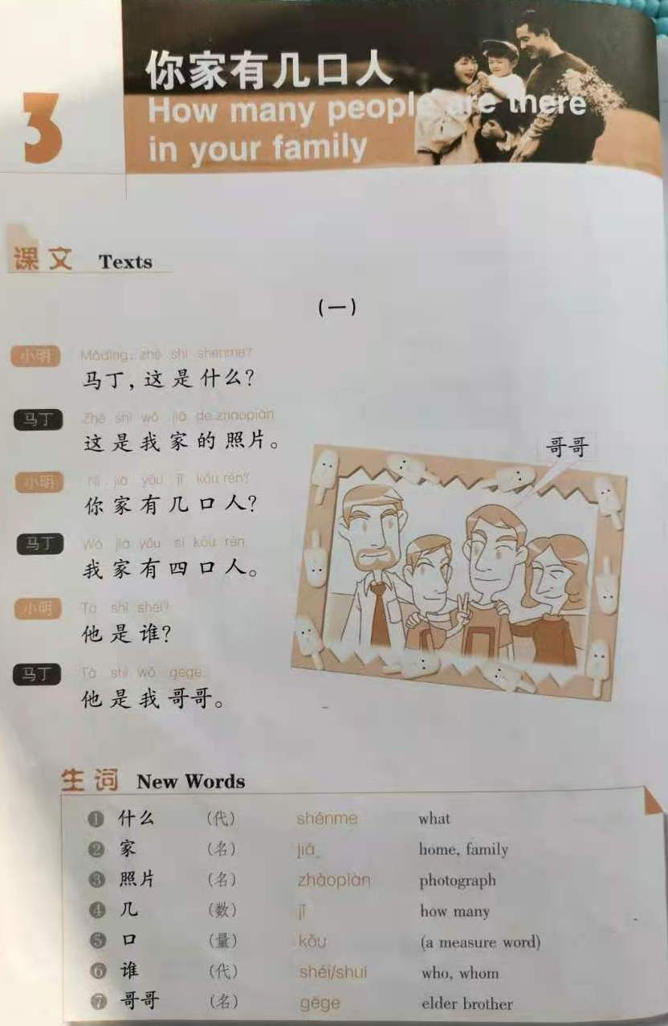

第3课 你家有几口人
这是什么？
我家，家人
一张照片
你有几支笔？
你家有几口人？
他是谁？
他是我哥哥。

Slide 8
第3课 你家有几口人

Slide 9
第3课 你家有几口人

Slide 10
第3课 你家有几口人

Slide 11
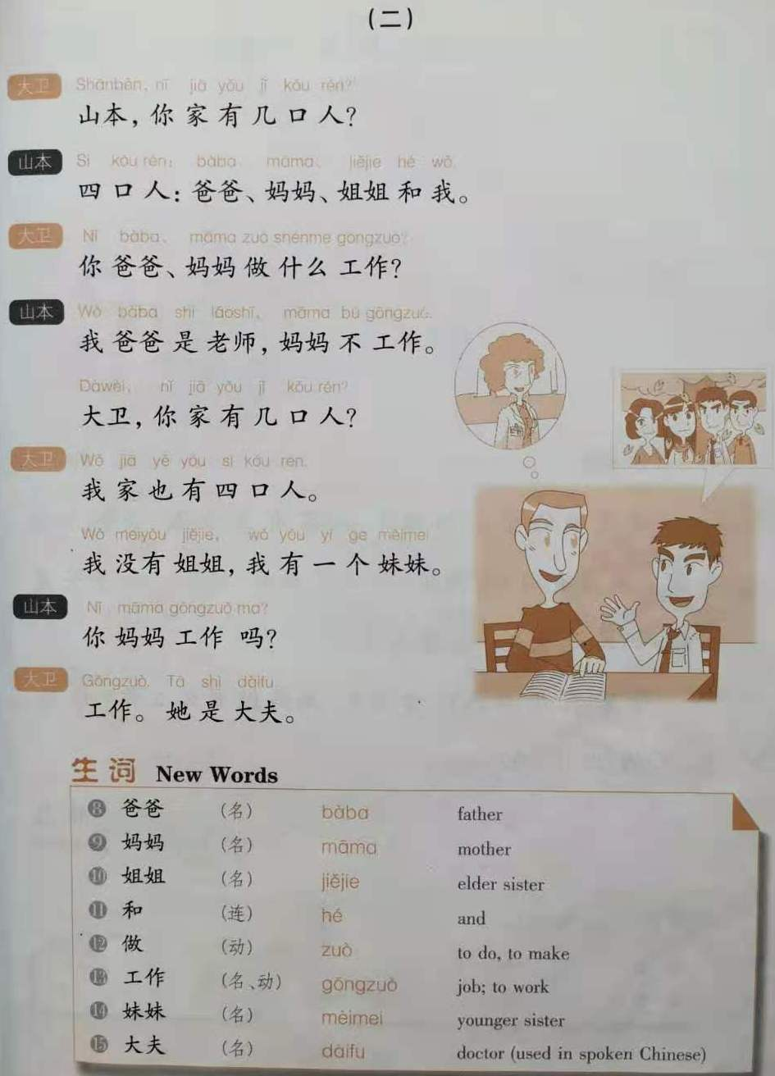
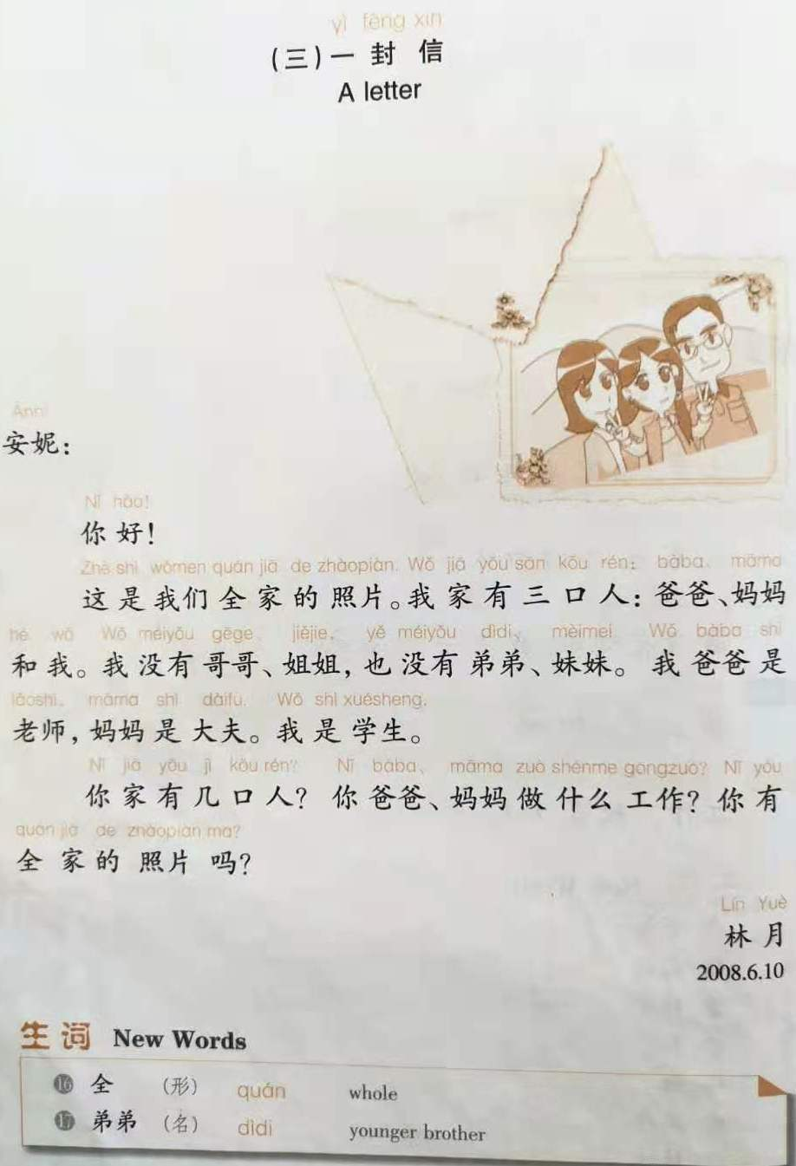


第3课 你家有几口人
cannot connect two sentences.
你妈妈做什么工作？
大夫= 医生
全家 全国 全班(bān) 全校(xiào)

Slide 12
第3课 你家有几口人

Slide 13
第3课 你家有几口人

Slide 14

第3课 你家有几口人

Slide 15
第3课 你家有几口人

Slide 16
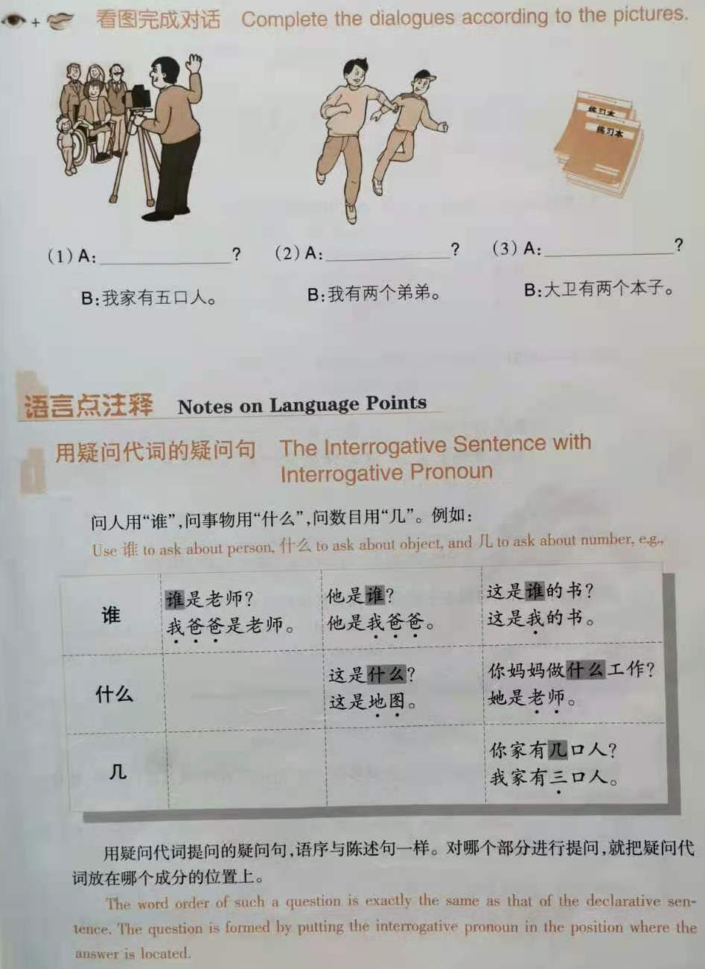
第3课 你家有几口人

Slide 17
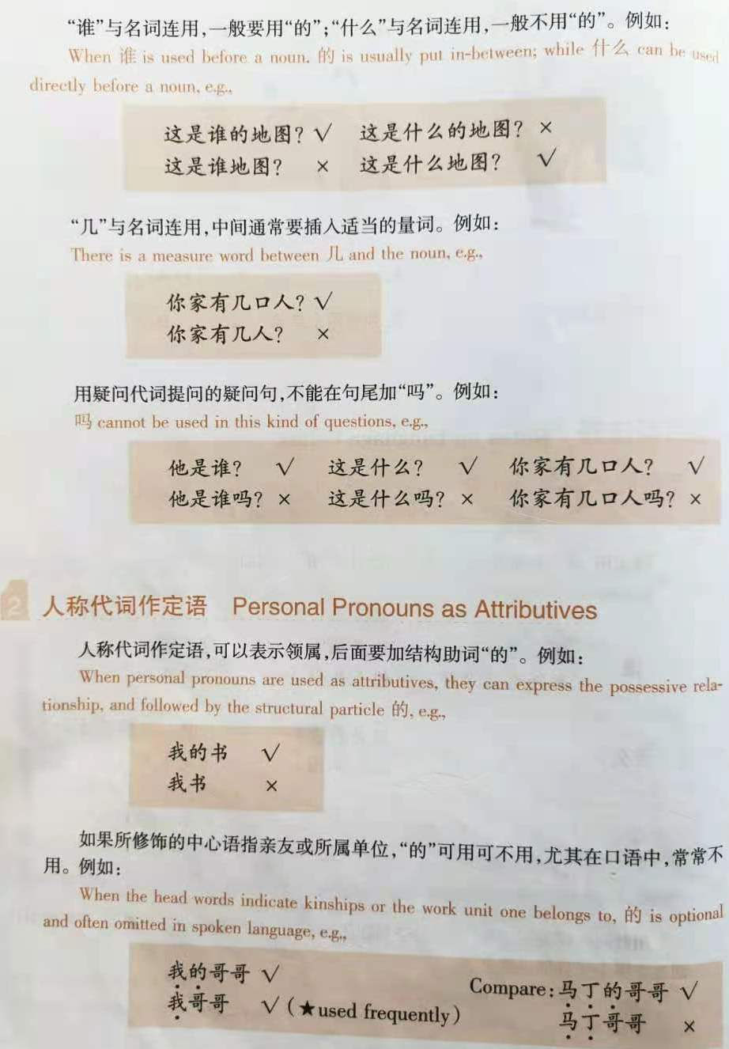
第3课 你家有几口人

Slide 18
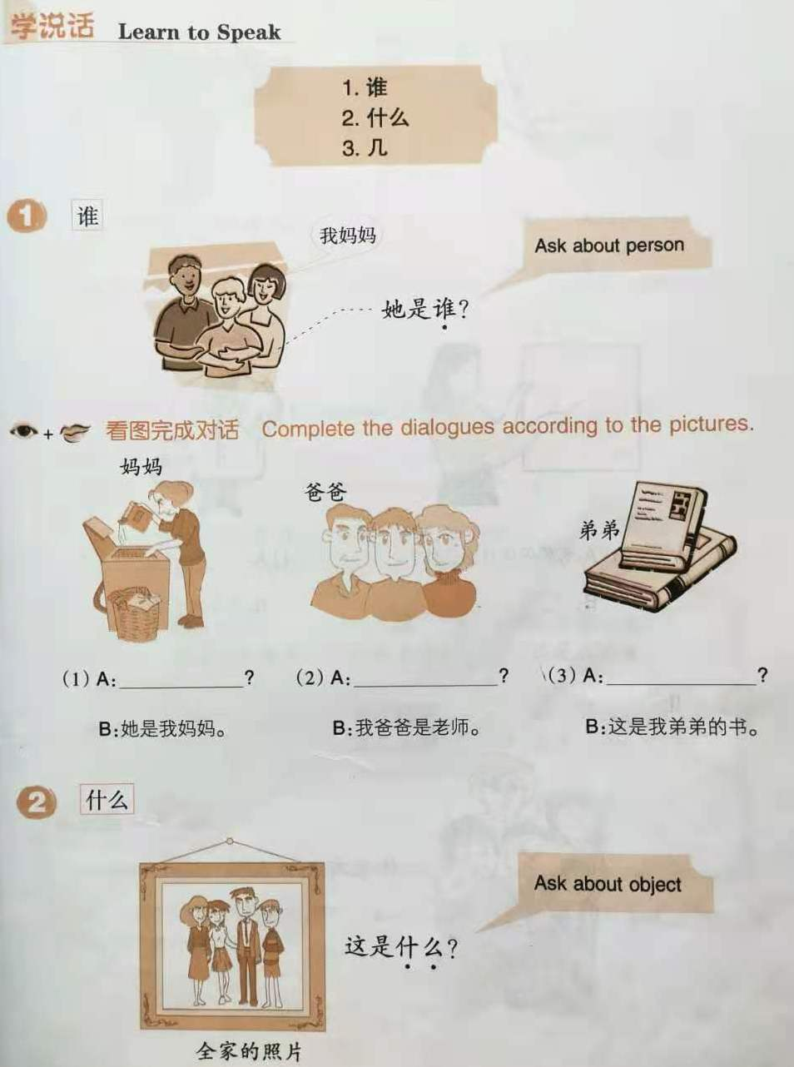


第3课 你家有几口人
这是谁的词典？
谁是大夫？

Slide 19
第3课 你家有几口人
这是什么？
这是我们全家的照片。
你喜欢什么运动？
我喜欢游泳。
他做什么工作？
他是老师。

Slide 20
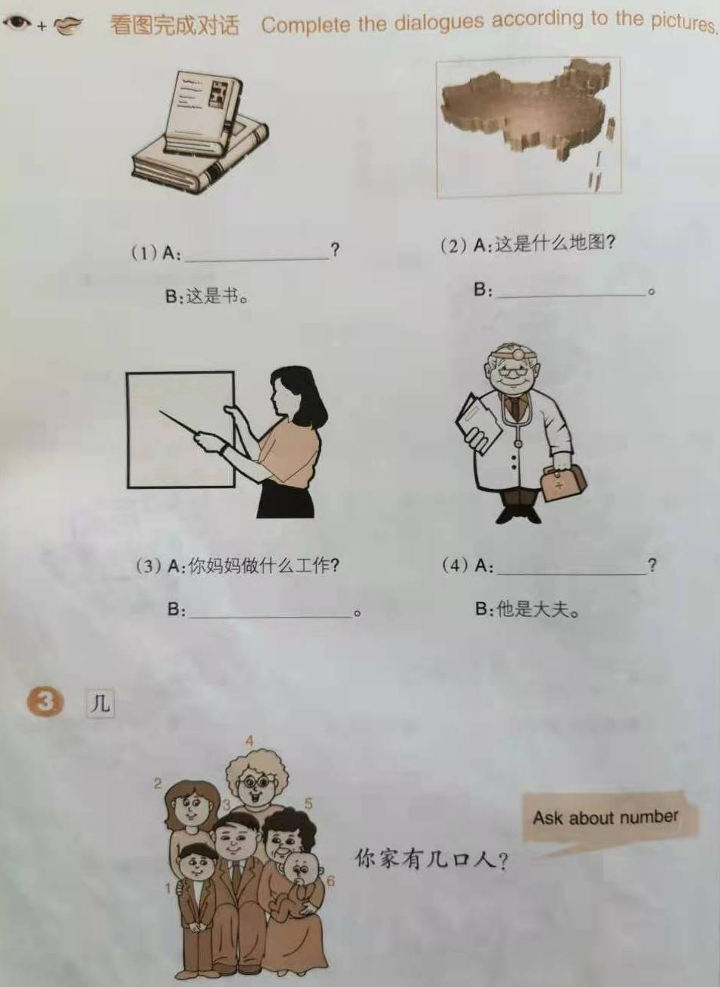




第3课 你家有几口人

Slide 21



第3课 你家有几口人
退休(tuìxiū)了(le)retired 以前(yǐqián)before
我妈妈退休了。她以前是小学老师。
家庭主妇(jiātíngzhǔfù)house wife
我妈妈不工作，她是家庭主妇。
会计(kuàijì) accountant 律师(lǜshī) lawyer 厨师(chúshī) chef
公务员(gōngwùyuán)employee in government 警察(jǐngchá) policeman 牧师(mùshī) priest 工程师(gōngchéngshī) engineer
商人(shāngrén) businessman 企业家(qǐyèjiā) entrepreneur
建筑(jiànzhù)公司(gōngsī)
我哥哥在建筑公司工作。
我有两个弟弟，一个弟弟是大夫(dàifu)，另(lìng)一个弟弟是学生(xuésheng)。 one is... , another is ...

Slide 22






第3课 你家有几口人
你有几个妹妹？
安妮有几支笔？

Slide 23
第3课 你家有几口人

Slide 24
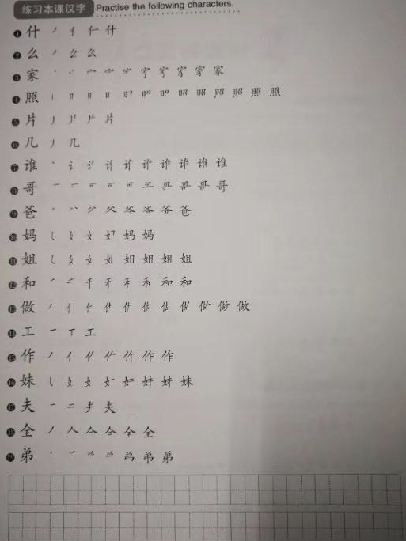
※ 作业 ※
背诵课文和生词
Recite the text and
the key words.
写练习册上的汉字，
每个汉字写五遍。
Write each character
five times.
练习介绍你的家
Practice introducing
your family.

